Slide 1


هو الحلال ده في أحلي منه حلو الحلال حلو الحلال
سيب الحرام ده وأبعدنا عنه أصل الحلال حلو الحلال
ياللي﻿ عدوك الشيطان أمشي عدل يحتار عدوك فيك
ودوق حلاوة الإيمان وصلي علي يوم هيشفع فيك
وأستقبل النفحات وشوف لما الكريم يغنييك
يارب تجمعني أنا والسامعين في وسط أهل الجنة متجمعين متونسين بالنبي قولوا أمين

Slide 2




Slide 3
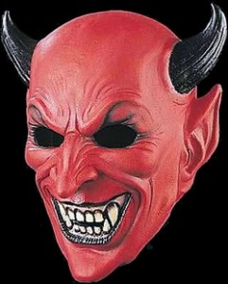
اعرف عدوك

Slide 4
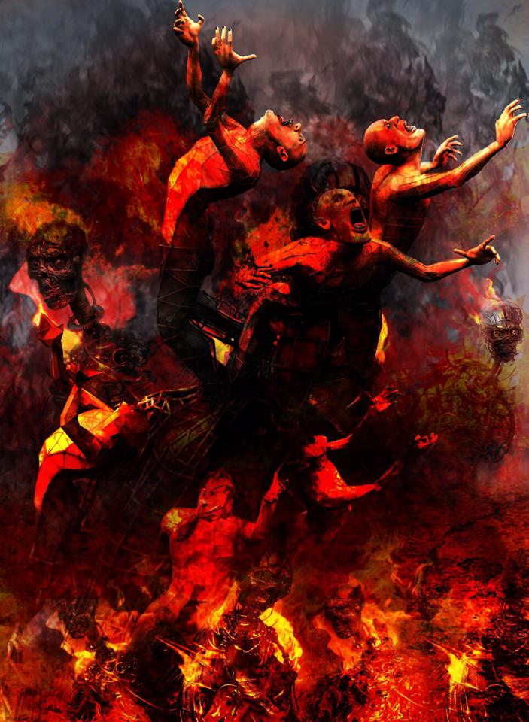
”إِنَّ الشَّيْطَانَ لَكُمْ عَدُوٌّ فَاتَّخِذُوهُ عَدُوًّا إِنَّمَا يَدْعُو حِزْبَهُ لِيَكُونُوا مِنْ أَصْحَابِ السَّعِير“ِ

Slide 5
”يَا أَيُّهَا النَّاسُ كُلُواْ مِمَّا فِي الأَرْضِ حَلالاً طَيِّبًا وَلاَ تَتَّبِعُواْ خُطُوَاتِ الشَّيْطَانِ إِنَّهُ لَكُمْ عَدُوٌّ مُّبِينٌ“
”قَالَ يَا بُنَيَّ لاَ تَقْصُصْ رُؤْيَاكَ عَلَى إِخْوَتِكَ فَيَكِيدُواْ لَكَ كَيْدًا إِنَّ الشَّيْطَانَ لِلإِنسَانِ عَدُوٌّ مُّبِينٌ“
”وَقُل لِّعِبَادِي يَقُولُواْ الَّتِي هِيَ أَحْسَنُ إِنَّ الشَّيْطَانَ يَنزَغُ بَيْنَهُمْ إِنَّ الشَّيْطَانَ كَانَ لِلإِنسَانِ عَدُوًّا مُّبِينًا“
”أَلَمْ أَعْهَدْ إِلَيْكُمْ يَا بَنِي آدَمَ أَن لّا تَعْبُدُوا الشَّيْطَانَ إِنَّهُ لَكُمْ عَدُوٌّ مُّبِينٌ“

Slide 6
وصف الشيطان
الشيطان كوصف عام معناه كل من يبعد الناس عن طاعة الله وعن منطق الحق، وكل من يغري بالمعصية، ويحاول أن يدفع الانسان الى الشر.. كل واحد من هؤلاء هو شيطان.
هناك شياطين من الجن.. وشياطين من الإنس.. يجمعهم وصف واحد، كما يجمعهم الاتحاد في المتعة التي هي نشر المعصية والإفساد في الأرض..
شياطين الجن هم العصاة من الجن الذين يصدون عن الحق ويدعون الى الكفر، وشياطين الانس يقومون بنفس المهمة..
هنا وصف لمهمة معينة.. وليس إشارة الى شخص بإسمه، فكل من دعا الى الكفر والشرك والعصيان هو شيطان

Slide 7
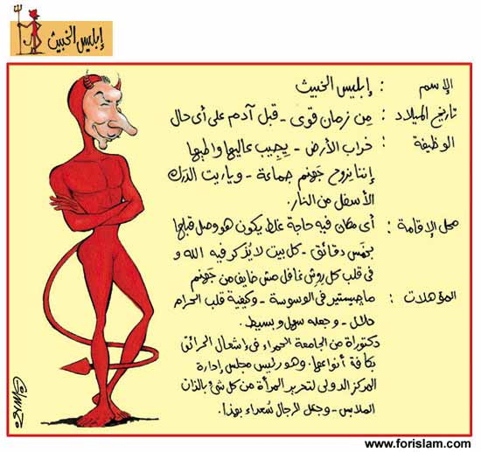
لغة : أبلس الرجل قُطِع به ، وأبلس سكت ، وأبلس من رحمة الله يئس وندم ومنه سُمِّي إبليس لأنه أبلس من رحمـة الله وقيـل : إبليس لا ينصـرف لأنه أعجمي معرفة ، والمبلس الساكت من الحزن أو الخوف والإبلاس الحَيْرة.
مفهوم الشرع : لا يُوجد تعريف اصطلاحي لإبليس في الشرع ، إذ هو مخلوق معروف لدى الأديان الأخرى ، وهو رمزُ الشرّ عند كل شعب من الشعوب ودين من الأديان وطائفة من الطوائف ، تعريفه على ضوء المفهوم الشرعي :
الجانّ الذي أبى السجود لآدم حين خلقه الله ، فاستحق لعنته ، وطُرِد من جنته ، ووجبت له النار بعد إنظار الله له إلى يوم القيامة ، وأُوتِي من وسائل الإغواء ما لم يُؤتَ أحد من العالمين

Slide 8

  ”إِنْ يَدْعُونَ مِنْ دُونِهِ إِلَّا إِنَاثاً وَإِنْ يَدْعُونَ إِلَّا شَيْطَاناً مَرِيداً“
”وَحِفْظاً مِنْ كُلِّ شَيْطَانٍ مَارِدٍ“
”لا إِكْرَاهَ فِي الدِّينِ قَدْ تَبَيَّنَ الرُّشْدُ مِنَ الْغَيِّ فَمَنْ يَكْفُرْ بِالطَّاغُـوتِ وَيُؤْمِنْ بِاللَّهِ فَقَـدِ اسْتَمْسَكَ بِالْعُرْوَةِ الْوُثْقَى لا انْفِصَامَ لَهَا وَاللَّهُ سَمِيعٌ عَلِيمٌ“
”وَمَنْ يَعْشُ عَنْ ذِكْرِ الرَّحْمَنِ نُقَيِّضْ لَهُ شَيْطَاناً فَهُوَ لَهُ قَرِينٌ“
”حَتَّى إِذَا جَاءَنَا قَالَ يَا لَيْتَ بَيْنِي وَبَيْنَكَ بُعْدَ الْمَشْرِقَيْنِ فَبِئْسَ الْقَرِينُ“

Slide 9
صفات الشياطين
الصفات المعنوية
الصفات الخلقية
الاستكبار والكفر
معصية الله
اللعن والرجم
الطغيان ومجاوزة الحد
الضعف امام الحق
خذلان اتباعه
”وَالْجَانَّ خَلَقْنَاهُ مِنْ قَبْلُ مِنْ نَارِ « السَّمُومِ
”إِنَّهُ يَرَاكُمْ هُوَ وَقَبِيلُهُ مِنْ حَيْثُ « لاتَرَوْنَهُمْ
”إ نَّهَا شَجَرَةٌ تَخْرُجُ فِي أَصْلِ الْجَحِيمِ طَلْعُهَا كَأَنَّهُ
« رُؤُوسُ الشَّيَاطِينِ

Slide 10
”وَإِذْ قُلْنَا لِلْمَلائِكَةِ اسْجُدُوا لِآدَمَ فَسَجَدُوا إِلَّا إِبْلِيسَ أَبَى وَاسْتَكْبَرَ وَكَانَ مِنَ الْكَافِرِينَ“
”أَنَا خَيْرٌ مِنْهُ خَلَقْتَنِي مِنْ نَارٍ وَخَلَقْتَـهُ مِنْ طِيـنٍ“
” إنَّ الَّذِينَ كَذَّبُوا بِآياتِنَا وَاسْتَكْبَرُوا عَنْهَا لا تُفَتَّحُ لَهُمْ أَبْوَابُ السَّمَاءِ وَلا يَدْخُلُونَ الْجَنَّةَ حَتَّى يَلِجَ الْجَمَلُ فِي سَمِّ الْخِيَاطِ وَكَذَلِكَ نَجْزِي الْمُجْرِمِين“
”يَا أَبَتِ لا تَعْبُدِ الشَّيْطَانَ إِنَّ الشَّيْطَانَ كَانَ لِلرَّحْمَنِ عَصِيّاً ”
”قَالَ اخْرُجْ مِنْهَا مَذْءُوماً مَدْحُوراً“
”وَإِنَّ عَلَيْكَ لَعْنَتِي إِلَى يَوْمِ الدِّينِ“

Slide 11
”لَئِنْ أَخَّرْتَنِ إِلَى يَوْمِ الْقِيَامَةِ لأَحْتَنِكَنَّ ذُرِّيَّتَهُ إِلا قَلِيلاً“
”وَإِذْ زَيَّنَ لَهـُمُ الشَّيْطَانُ أَعْمَالَهـُمْ وَقَالَ لا غَالِبَ لَكُمُ الْيَوْمَ مِنَ النَّاسِ وَإِنِّي جَـارٌ لَكـُمْ فَلَمَّا تَرَاءَتِ الْفِئَتَانِ نَكَصَ عَلَى عَقِبَيْهِ وَقَالَ إِنِّي بَرِيءٌ مِنْكُمْ إِنِّي أَرَى مَا لا تـَرَوْنَ إِنِّي أَخَافُ اللَّهَ وَاللَّهُ شَدِيدُ الْعِقَابِ ”
” وَقَالَ الشَّيْطَانُ لَمَّا قُضِيَ الْأَمْرُ إِنَّ اللَّهَ وَعَدَكُمْ وَعْدَ الْحَقِّ وَوَعَدْتُكُمْ فَأَخْلَفْتُكُمْ وَمَا كَانَ لِيَ عَلَيْكُمْ مِنْ سُلْطَانٍ إِلَّا أَنْ دَعَوْتُكُمْ فَاسْتَجَبْتُمْ لِي فَلا تَلُومُونِي وَلُومُوا أَنْفُسَكُمْ مَا أَنَا بِمُصْرِخِكُمْ وَمَا أَنْتُمْ بِمُصْرِخِيَّ إِنِّي كَفَرْتُ بِمَا أَشْرَكْتُمُونِ مِنْ قَبْلُ إِنَّ الظَّالِمِينَ لَهُمْ عَذَابٌ أَلِيمٌ“
“إنَّ كَيْدَ الشَّيْطَانِ كَانَ ضَعِيفاً“
”وَقُـلْ جَـاءَ الْحـَقُّ وَزَهَقَ الْبَاطِلُ إِنَّ الْبَاطِلَ كَانَ زَهُوقاً“

Slide 12
« لا تَتَّبِعُوا خُطُوَاتِ الشَّيْطَانِ »
- عابد بني اسرائيل :
“كمَثـَلِ الشَّيْطَانِ إِذْ قَالَ لِلإِنْسَانِ اكْفُرْ فَلَمَّا كَفَرَ قَالَ إِنِّي بَرِيءٌ مِنْكَ إِنِّي أَخَافُ اللَّهَ رَبَّ الْعَالَمِيـنَ فَكَـانَ عَاقِبَتَهُمـَا أَنَّهُمَا فِي النَّارِ خَالِدَيْنِ فِيهَا وَذَلِكَ جَزَاءُ الظَّالِمِينَ”
- معنى الخطوات شرعاً:
هي المراحل الشيطانية الموقعة في المعصية بدأ ببواعث تلك المعصية ودواعيها في النفس ثم مروراً بارتكابها واكتساب الإثم ثم انتهاءً بكون تلك المعصية مفتاحاً لما يتلوها من معاصٍ تنتهي إلى غاية الشيطان الكبرى وهي إيقاع الناس في الكفر والموت على ذلك

Slide 13
”فَوَسْوَسَ لَهُمَا الشَّيْطَانُ لِيُبْدِيَ لَهُمَا مَا وُورِيَ عَنْهُمَا مِنْ سَوْآتِهِمَا “
”مِنْ شَرِّ الْوَسْوَاسِ الْخَنَّاسِ الَّذِي يُوَسْوِسُ فِي صُدُورِ النَّاسِ مِنَ الْجِنَّةِ وَالنَّاسِ “
”وَكَذَلِكَ جَعَلْنَا لِكُلِّ نَبِيٍّ عَدُوّاً شَيَاطِينَ الإنس وَالْجِنِّ يُوحِي بَعْضُهُمْ إِلَى بَعْضٍ زُخْرُفَ الْقَوْلِ غُرُوراً “
”وَإِنَّ الشَّيَاطِينَ لَيُوحُونَ إِلَى أَوْلِيَائِهم لِيُجَادِلُوكُمْ“

Slide 14
قال الفضيل بن عياض : إذ ظفر إبليس من ابن آدم بإحدى ثلاث خصال قال لا أطلب غيرها : إعجابه بنفسه واستكثاره عمله ، ونسيانه ذنوبه
“فوَسْوَسَ إِلَيْهِ الشَّيْطَانُ قَالَ يَا آدَمُ هَلْ أَدُلُّكَ عَلَى شَجَرَةِ الْخُلْدِ وَمُلْكٍ لا يَبْلَى
”إذْ قَالَ رَبُّكَ لِلْمَلائِكَةِ إِنِّي خَالِقٌ بَشَرًا مِن طِينٍ
فَإِذَا سَوَّيْتُهُ وَنَفَخْتُ فِيهِ مِن رُّوحِي فَقَعُوا لَهُ سَاجِدِينَ
فَسَجَدَ الْمَلائِكَةُ كُلُّهُمْ أَجْمَعُونَ
إِلاَّ إِبْلِيسَ اسْتَكْبَرَ وَكَانَ مِنْ الْكَافِرِينَ
قَالَ يَا إِبْلِيسُ مَا مَنَعَكَ أَن تَسْجُدَ لِمَا خَلَقْتُ بِيَدَيَّ أَسْتَكْبَرْتَ أَمْ كُنتَ مِنَ الْعَالِينَ
قَالَ أَنَا خَيْرٌ مِّنْهُ خَلَقْتَنِي مِن نَّارٍ وَخَلَقْتَهُ مِن طِينٍ“

Slide 15
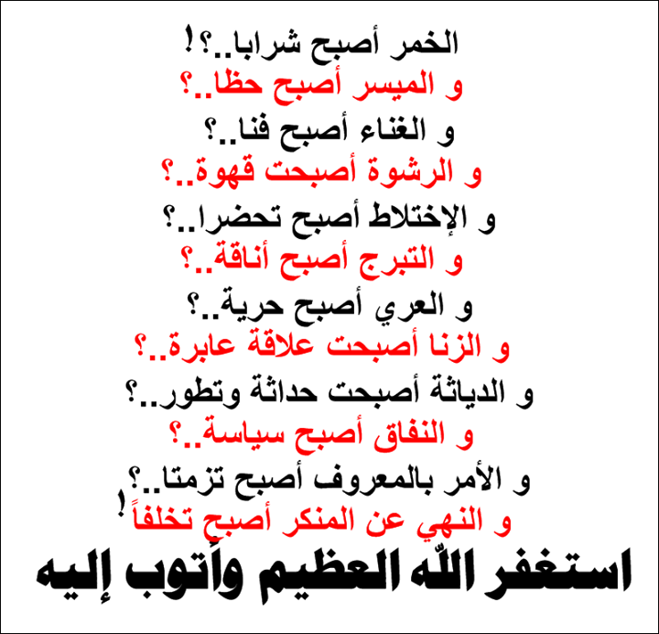
”وَإِذْ زَيَّنَ لَهُمُ الشَّيْطَانُ أَعْمَالَهُمْ“

Slide 16
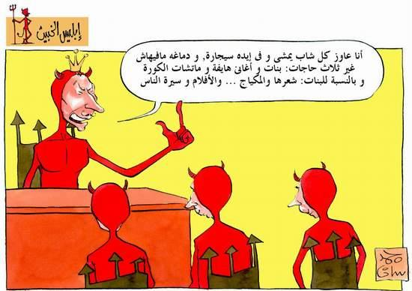
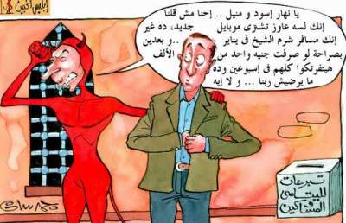
غايات الشيطان

Slide 17
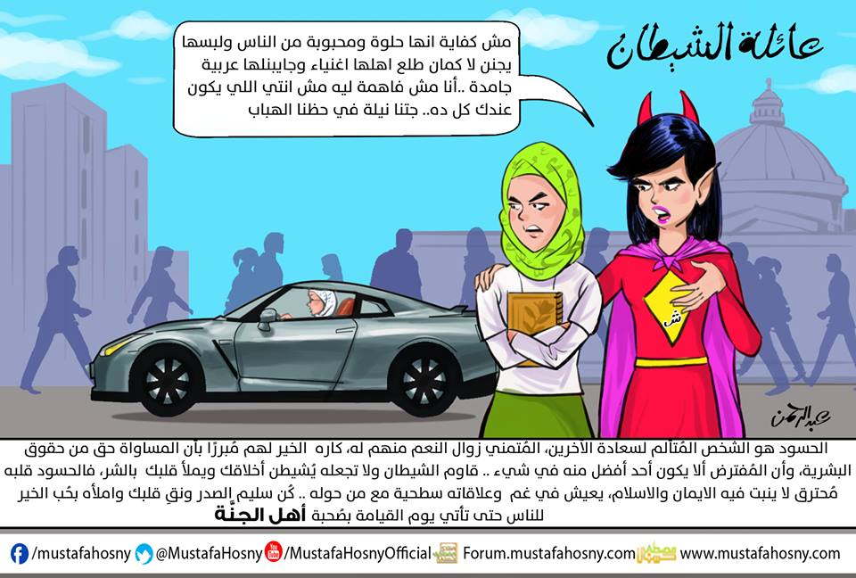
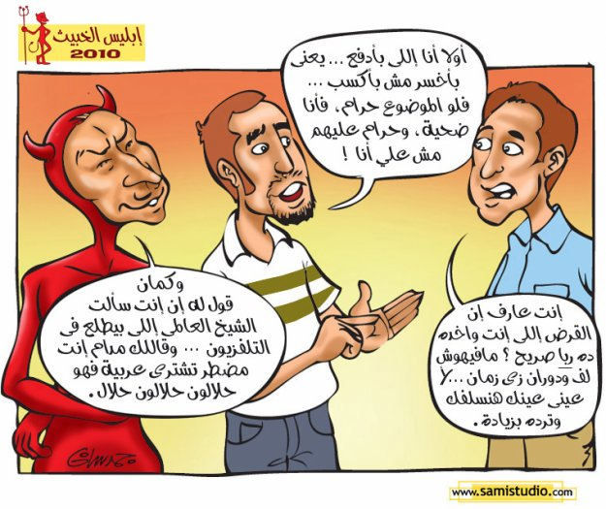
غايات الشيطان

Slide 18
غايات الشيطان
“يا أَيُّهَا النَّاسُ كُلُوا مِمَّا فِي الأَرْضِ حَلالاً طَيِّباً وَلا تَتَّبِعُوا خُطُوَاتِ الشَّيْطَانِ إِنَّهُ لَكُمْ عَدُوٌّ مُبِينٌ إِنَّمَا يَأْمُرُكُمْ بِالسُّوءِ وَالْفَحْشَاءِ وَأَنْ
تَقُولُوا عَلَى اللَّهِ مَا لا تَعْلَمُونَ
”قَالَ فَبِمَا أَغْوَيْتَنِي لأَقْعُدَنَّ لَهُمْ صِرَاطَكَ الْمُسْتَقِيمَ ”
”وَإِذَا قِيلَ لَهُمُ اتَّبِعُوا مَا أَنْزَلَ اللَّهُ قَالُوا بَلْ نَتَّبِعُ مَا وَجَدْنَا عَلَيْهِ آبَاءَنَا أَوَلَوْ كَانَ الشَّيْطَانُ يَدْعُوهُمْ إِلَى عَذَابِ السَّعِيرِ ”
“إنَّمَا يُرِيدُ الشَّيْطَانُ أَنْ يُوقِعَ بَيْنَكُمُ الْعَدَاوَةَ وَالْبَغْضَاءَ فِي الْخَمْرِ وَالْمَيْسِرِ وَيَصُدَّكُمْ عَنْ ذِكْرِ اللَّهِ وَعَنِ الصَّلاةِ فَهَلْ أَنْتُمْ مُنْتَهُونَ

Slide 19
“إنَّ الَّذِينَ تَوَلَّوْا مِنْكُمْ يَوْمَ الْتَقَى الْجَمْعَانِ إِنَّمَا اسْتَزَلَّهُمُ الشَّيْطَانُ بِبَعْضِ مَا كَسَبُوا وَلَقَدْ عَفَا اللَّهُ عَنْهُمْ إِنَّ اللَّهَ غَفُورٌ حَلِيم“
”الَّذِينَ يَبْخَلُونَ وَيَأْمُرُونَ النَّاسَ بِالْبُخْلِ وَيَكْتُمُونَ مَا آتَاهُمُ اللَّهُ مِنْ فَضْلِهِ وَأَعْتَدْنَا لِلْكَافِرِينَ عَذَاباً مُهِيناً وَالَّذِينَ يُنْفِقُونَ أَمْوَالَهُمْ رِئَاءَ النَّاسِ وَلا يُؤْمِنُونَ بِاللَّهِ وَلا بِالْيَوْمِ الآخِرِ وَمَنْ يَكُنِ الشَّيْطَانُ لَهُ قَرِيناً فَسَاءَ قَرِيناً“
”وَآتِ ذَا الْقُرْبَى حَقَّهُ وَالْمِسْكِينَ وَابْنَ السَّبِيلِ وَلا تُبَذِّرْ تَبْذِيراً إِنَّ الْمُبَذِّرِينَ كَانُوا إِخْوَانَ الشَّيَاطِينِ وَكَانَ الشَّيْطَانُ لِرَبِّهِ كَفُوراً“

Slide 20
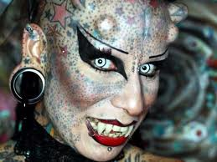
“ولأُضِلَّنَّهُمْ وَلأُمَنِّيَنَّهُمْ وَلآمُرَنَّهُمْ فَلَيُبَتِّكُنَّ آذَانَ الأَنْعَامِ وَلآمُرَنَّهُمْ فَلَيُغَيِّرُنَّ خَلْقَ اللَّهِ وَمَنْ يَتَّخِذِ الشَّيْطَانَ وَلِيّاً مِنْ دُونِ اللَّهِ فَقَدْ خَسِرَ خُسْرَاناً مُبِيناً“

Slide 21
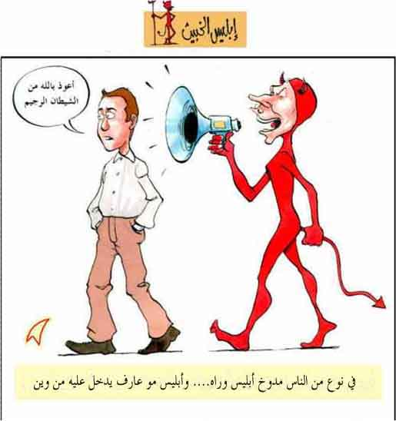
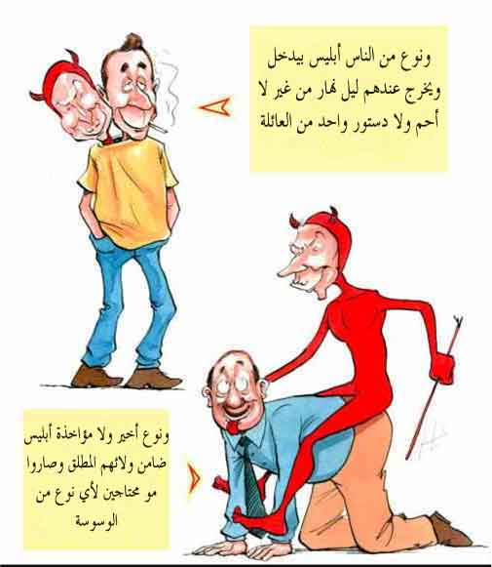
انقسم الناس لثلاثة فئات مع الشيطان

Slide 22
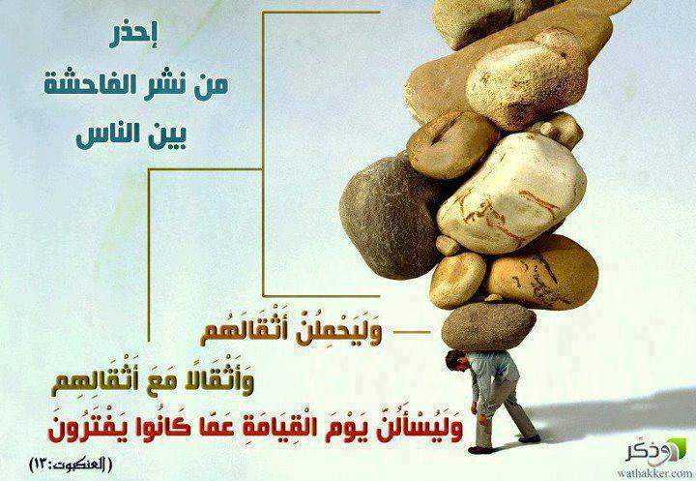

Slide 23
وهذا هو أحد معاني ما جاء في القرآن الكريم:{ قَالَ فَبِمَا أَغْوَيْتَنِي لأَقْعُدَنَّ لَهُمْ صِرَاطَكَ الْمُسْتَقِيمَ }.
هناك قصة تروى عن الامام أبي حنيفة رضي الله عنه.. وكان مشهورا بالفتوى في أمور الدين.. فجائه رجل وقال: ضاعت مني نقودي.. فقد دفنتها في مكان من الأرض ونزل السيل فأخفى مكان النقود.. وأزال الحجر الذي وضعه علامة على المكان.. ولا أدري ماذا أفعل؟ فقال الامام أبو حنيفة: وبماذا أفتيك في هذا الأمر؟.. ولكن الرجل ألح.. فقال له الامام: إذهب الليلة بعد صلاة العشاء، وقف أمام ربك متهجدا الى أن يطلع الفجر.. وقل لي ماذا سوف يحدث.
وعندما جاءت صلاة الفجر.. جاء الرجل متهللا، وقال: لقد وجدت مالي.. فسأله أبو حنيفة: كيف؟ قال الرجل: ما كدت أقف للصلاة حتى تذكرت أين مكان النقود.. ومتى نزل السيل وكيف سار.. وهكذا قست المسافة وقدرتها.. فعرفت موقع النقود.. فضحك الامام أبو حنيفة رضي الله عنه وقال: والله لقد علمت أن الشيطان لن يدعك تتم ليلتك مع ربك.

Slide 24
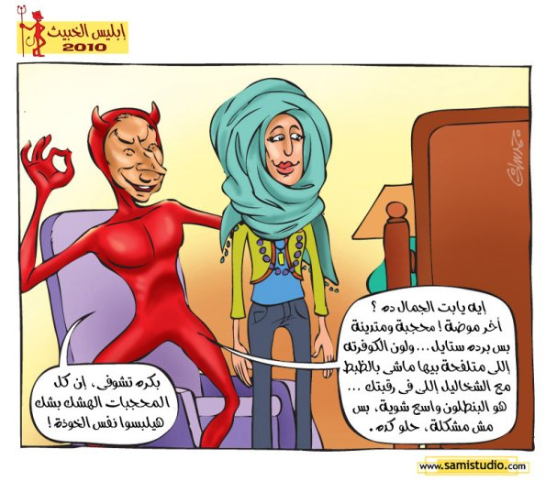
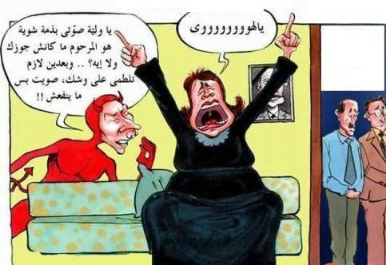
الشيطان والمرأة

Slide 25
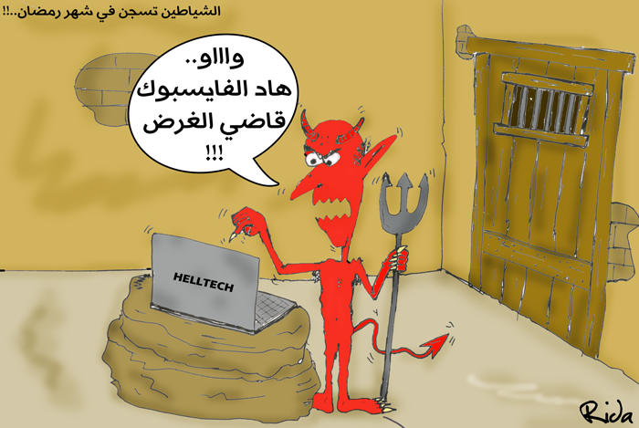
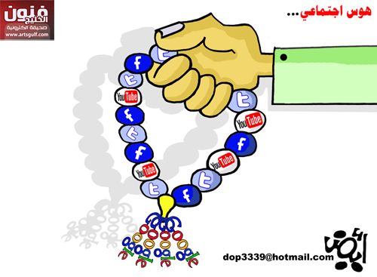
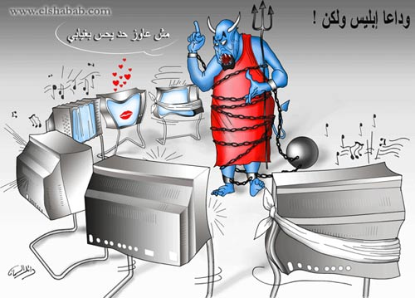

Slide 26

أعوذ بالله من الشيطان الرجيم
قَالَ اللَّه تَعَالَى (خُذِ الْعَفْوَ وَأْمُرْ بِالْعُرْفِ وَأَعْرِضْ عَنِ الْجَاهِلِينَ وَإِمَّا يَنْزَغَنَّكَ مِنَ الشَّيْطَانِ نَزْغٌ فَاسْتَعِذْ بِاللَّهِ إِنَّهُ سَمِيعٌ عَلِيمٌ) الأعراف:199 – 200
وَقَالَ تَعَالَى(ادْفَعْ بِالَّتِي هِيَ أَحْسَنُ السَّيِّئَةَ نَحْنُ أَعْلَمُ بِمَا يَصِفُونَ وَقُلْ رَبِّ أَعُوذُ بِكَ مِنْ هَمَزَاتِ الشَّيَاطِينِ وَأَعُوذُ بِكَ رَبِّ أَنْ يَحْضُرُونِ)المؤمنون: 96 – 98
وَقَالَ تَعَالَى( ادْفَعْ بِالَّتِي هِيَ أَحْسَنُ فَإِذَا الَّذِي بَيْنَكَ وَبَيْنَهُ عَدَاوَةٌ كَأَنَّهُ وَلِيٌّ حَمِيمٌ وَمَا يُلَقَّاهَا إِلَّا الَّذِينَ صَبَرُوا وَمَا يُلَقَّاهَا إِلَّا ذُو حَظٍّ عَظِيمٍ وَإِمَّا يَنْزَغَنَّكَ مِنَ الشَّيْطَانِ نَزْغٌ فَاسْتَعِذْ بِاللَّهِ إِنَّهُ هُوَ السَّمِيعُ الْعَلِيمُ)

Slide 27
أعوذ بالله من الشيطان الرجيم
مَعْنَى أَعُوذ بِاَللَّهِ مِنْ الشَّيْطَان الرَّجِيم أَيْ أَسْتَجِير بِجَنَابِ اللَّه ; دون غيره من سائر خلقه مِنْ الشَّيْطَان الرَّجِيم أَنْ يَضُرّنِي فِي دِينِي أَوْ دُنْيَايَ أَوْ يَصُدّنِي عَنْ فِعْل مَا أُمِرْت بِهِ أَوْ يَحُثّنِي عَلَى فِعْل مَا نُهِيت عَنْهُ فَإِنَّ الشَّيْطَان لَا يَكُفّهُ عَنْ الْإِنْسَان إِلَّا اللَّه وَلِهَذَا أَمَرَ تَعَالَى بِمُصَانَعَةِ شَيْطَان الْإِنْس وَمُدَارَاته بِإِسْدَاءِ الْجَمِيل إِلَيْهِ لِيَرُدّهُ طَبْعه عَمَّا هُوَ فِيهِ مِنْ الْأَذَى وَأَمَرَ بِالِاسْتِعَاذَةِ بِهِ مِنْ شَيْطَان الْجِنّ لِأَنَّهُ لَا يَقْبَل رِشْوَة وَلَا يُؤَثِّر فِيهِ جَمِيل لِأَنَّهُ شِرِّير بِالطَّبْعِ وَلَا يَكُفّهُ عَنْك إِلَّا الَّذِي خَلَقَهُ.

Slide 28
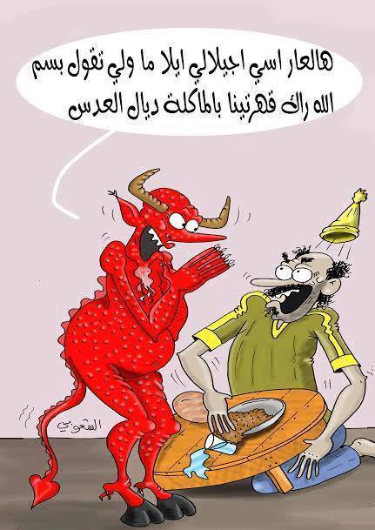

Slide 29
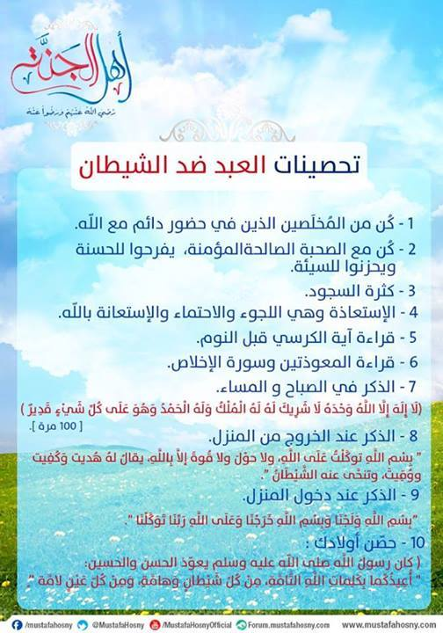

Slide 30
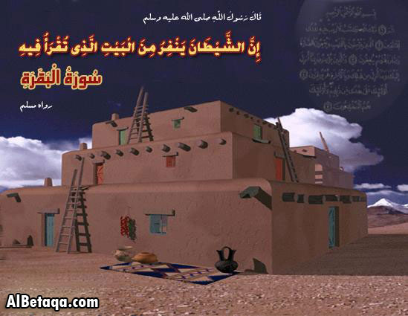
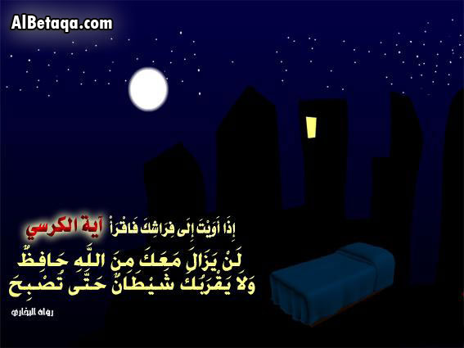

Slide 31
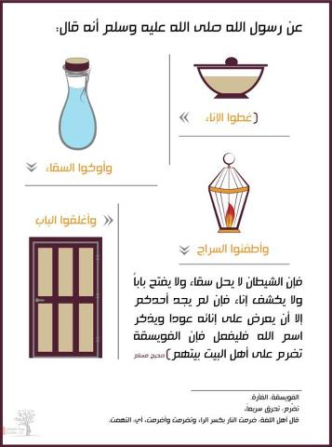

Slide 32
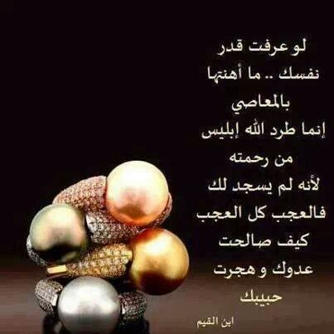

Slide 33

”اللهم إنك سلطت علينا عدوًا بصيرًا بعيوبنا يرانا هو وقبيله من حيث لا نراهم.
فأيسه منا كما أيسته من رحمتك وقنطه منا كما قنطته من عفوك وباعد بيننا وبينه كما باعدت بينه وبين رحمتك إنك على كل شيء قدير“

